Slide 1
Bezpečnostný manažment
voj.SUVÁKOVÁ Nikola
2020/2021

Slide 2
Bezpečnostný manažment
„špecifická zmysluplná činnosť, zameraná na odvrátenie alebo minimalizáciu bezpečnostných rizík, resp. bezpečnostných ohrození rôznej povahy a príčiny voči životu a majetku občanov, obcí a spoločnosti, obsahujúca v sebe prvky rizikového, krízového, havarijného a hodnotového manažmentu. Obsah bezpečnostného manažmentu je tvorený logickou postupnosťou krokov, vykonávaných na zabránenie vzniku, prejavov alebo minimalizáciu bezpečnostných rizík a ohrození, ktoré vyvolávajú viktimáciu občanov, ohrozujú majetok obcí i spoločnosti, alebo inak pôsobia proti záujmom občanov, sociálnych skupín a spoločnosti. Bezpečnostný manažment je súčasťou priamej a situačnej stratégie prevencie proti majetkovej kriminalite. Bezpečnostný manažment predstavuje tiež logický súhrn poznatkov o princípoch, metódach a postupoch riadenia v oblasti zaisťovania bezpečnostnej ochrany. Súhrn týchto poznatkov je využívaný pre prípravu odborníkov, ktorí ich majú aplikovať v praxi bezpečnostných služieb pri zaisťovaní ochrany osôb, majetku a objektov. Pojmom bezpečnostný manažment sa tiež označuje skupina ľudí (výkonný manažment), ktorí majú za úlohu riadenie a správu vytvoreného bezpečnostného systému resp. prevádzku a kontrolu technických prostriedkov bezpečnostného systému“.

Slide 3

Bezpečnostný manažment z manažérskeho hľadiska
„Bezpečnostný manažment je špecifický druh manažmentu, zameraný na riadenie bezpečnosti referenčného objektu (chránenej hodnoty)“

Slide 4
Referenčný objekt
Referenčný objekt je základným prvkom bezpečnosti, odpovedá na otázku o čiu bezpečnosť sa jedná, je to jednotka, ktorú je treba chrániť, pokiaľ je existenčne ohrozená – chránená hodnota.
Referenčným objektom môže byť:
- medzinárodný systém, medzinárodné organizácie a aliancie,
- štát,
- subštátny systém (územné a správne jednotky štátu),
- nehmotné entity, ako sú ľudské práva alebo princíp demokracie,
- sociálna skupina (národ, národnostná menšina, ženy, jednotlivec),
- organizácie,
- iné chránené hodnoty
Referenčné objekty sú entity, ktoré sú existenčne ohrozené a môžu si legitímne nárokovať právo na prežitie.

Slide 5
Špecifickosť
Z hľadiska teórie všeobecného manažmentu možno bezpečnostný manažment definovať ako: „otvorenú sústavu poznatkov o špecifických činnostiach manažérov, ktoré sú potrebné na dosiahnutie stanovených bezpečnostných cieľov, prostredníctvom riadenia vonkajších a vnútorných rizík“.
Špecifické v bezpečnostnom manažmente je jeho výlučné zameranie na riadenie bezpečnosti – vykonávanie bezpečnostných opatrení na eliminovanie vonkajších a vnútorných bezpečnostných rizík pre ochranu všetkých aktív referenčného objektu. Cieľom riadenia bezpečnosti je zabrániť zraneniam ľudí alebo stratám na životoch, poškodeniu majetku a životného prostredia.

Slide 6
Bezpečnostný manažment je teda špecifická, uvedomelá ľudská činnosť smerujúca na dosiahnutie vopred stanovených bezpečnostných cieľov. Rieši ochranu aktív v organizácii, pričom:
- obsahuje súbor poznatkov o riadení Bezpečnosti (bezpečnostnom manažmente) v referenčnom objekte, ktoré by mal každý manažér poznať ako východisko pre svoju prácu, v konkrétnych situáciách ho vedieť vhodne aplikovať, kombinovať, prípadne aj tvorivým spôsobom rozvíjať,
- predstavuje nepretržité prijímanie a využívanie informácií, na nepretržité rozhodovanie a vykonávanie manažérskych funkcií na dosiahnutie stanovených bezpečnostných cieľov,
- uplatňuje proces manažérstva rizika na riadenie konkrétnych rizík,
- v riadení využíva zásady manažmentu, personálneho, strategického, vedomostného, podnikového, finančného, marketingového a ďalších druhov manažmentu,

Slide 7
- v otázkach bezpečnosti využíva najmä manažérstvo rizika, projektové manažérstvo, manažérstvo informácií, manažérstvo kvality, manažérstvo zmien, business continuity management (riadenie kontinuity činností), facility management (riadenie podporných činností), krízový manažment, havarijný manažment a ďalšie druhy manažmentu zamerané na bezpečnostnú problematiku,
- neposkytuje vyčerpávajúce, jasné, univerzálne návody ako riadiť bezpečnosť v akomkoľvek referenčnom objekte, pretože je spojený s realitou a tá sa do istej miery neustále mení,
- nepredstavuje nemeniteľné učenie, jeho odporúčania sú premenlivé.

Slide 8
Významy bezpečnostného manažmentu
Bezpečnostný manažment je špecifickou formou manažmentu a možno ho tiež charakterizovať ako:
- špecifickú aktivitu (proces, praktická činnosť) na zachovanie bezpečnosti,
- pojem na označenie profesie pracovníkov riadiacich problematiku bezpečnosti,
- vednú disciplínu (teóriu) o riadení bezpečnosti,
- umenie riadiť.

Slide 9
Viacdimenzionálna charakteristika procesu bezpečnostného manažmentu
Komplexný systémový prístup (viacdimenzionálna charakteristika) k procesu bezpečnostného manažmentu integruje jednotlivé čiastkové hľadiská a prístupy do celku a tie sa stávajú súčasťou teórie procesu bezpečnostného manažmentu. Obsah a jadro procesu bezpečnostného manažmentu ako systému a tým aj jeho teórie možno dekomponovať podľa troch hľadísk a vyčleniť tri podsystémy:
- podľa funkčného hľadiska (pomocou manažérskych funkcií),
- podľa rozhodovacieho hľadiska,
- podľa informačného hľadiska.

Slide 10
Systémový prístup k bezpečnostnému manažmentu organizácie
Bezpečnostný manažment organizácie tvorí zložitý otvorený, dynamický systém, ktorý je v trvalej interakcii so svojím prostredím a v ktorom dochádza k transformácii. Jeho hlavnými zložkami sú riadiaci systém bezpečnostného manažmentu a riadený systém bezpečnostného manažmentu organizácie. Okrem nich bezpečnostný systém každej organizácie ovplyvňujú podsystémy:
- vonkajšie bezpečnostné prostredie,
- vnútorné bezpečnostné prostredie,
- rozhodovacie a informačné procesy,
- komunikačné procesy,
- výsledné výstupy z organizácie.

Slide 11
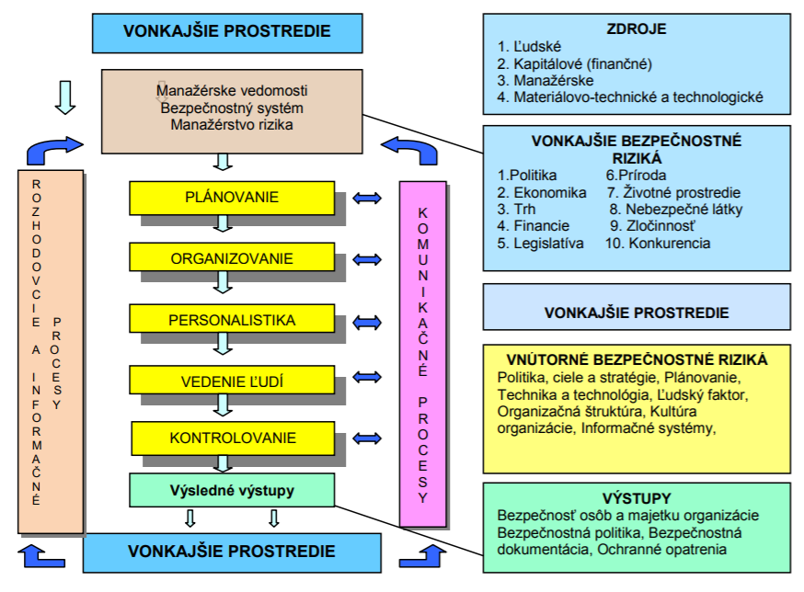

Slide 12
Zdroje:
https://podnikam.sk/kategorie/manazment/bezpecnostny-manazment/
http://fsi.uniza.sk/kkm/files/admincasopis/KM%202%202013/10%20Belan%20Belan.pdf
http://trilobit.fai.utb.cz/Data/Articles/PDF/9478520d-2337-4432-8f3b-3b079b02d7ad.pdf
https://www.fbi.uniza.sk/uploads/Dokumenty/katedry/kbm/publikacie/BM_1.pdf

Slide 13
Ďakujem za pozornosť.

